Slide 1
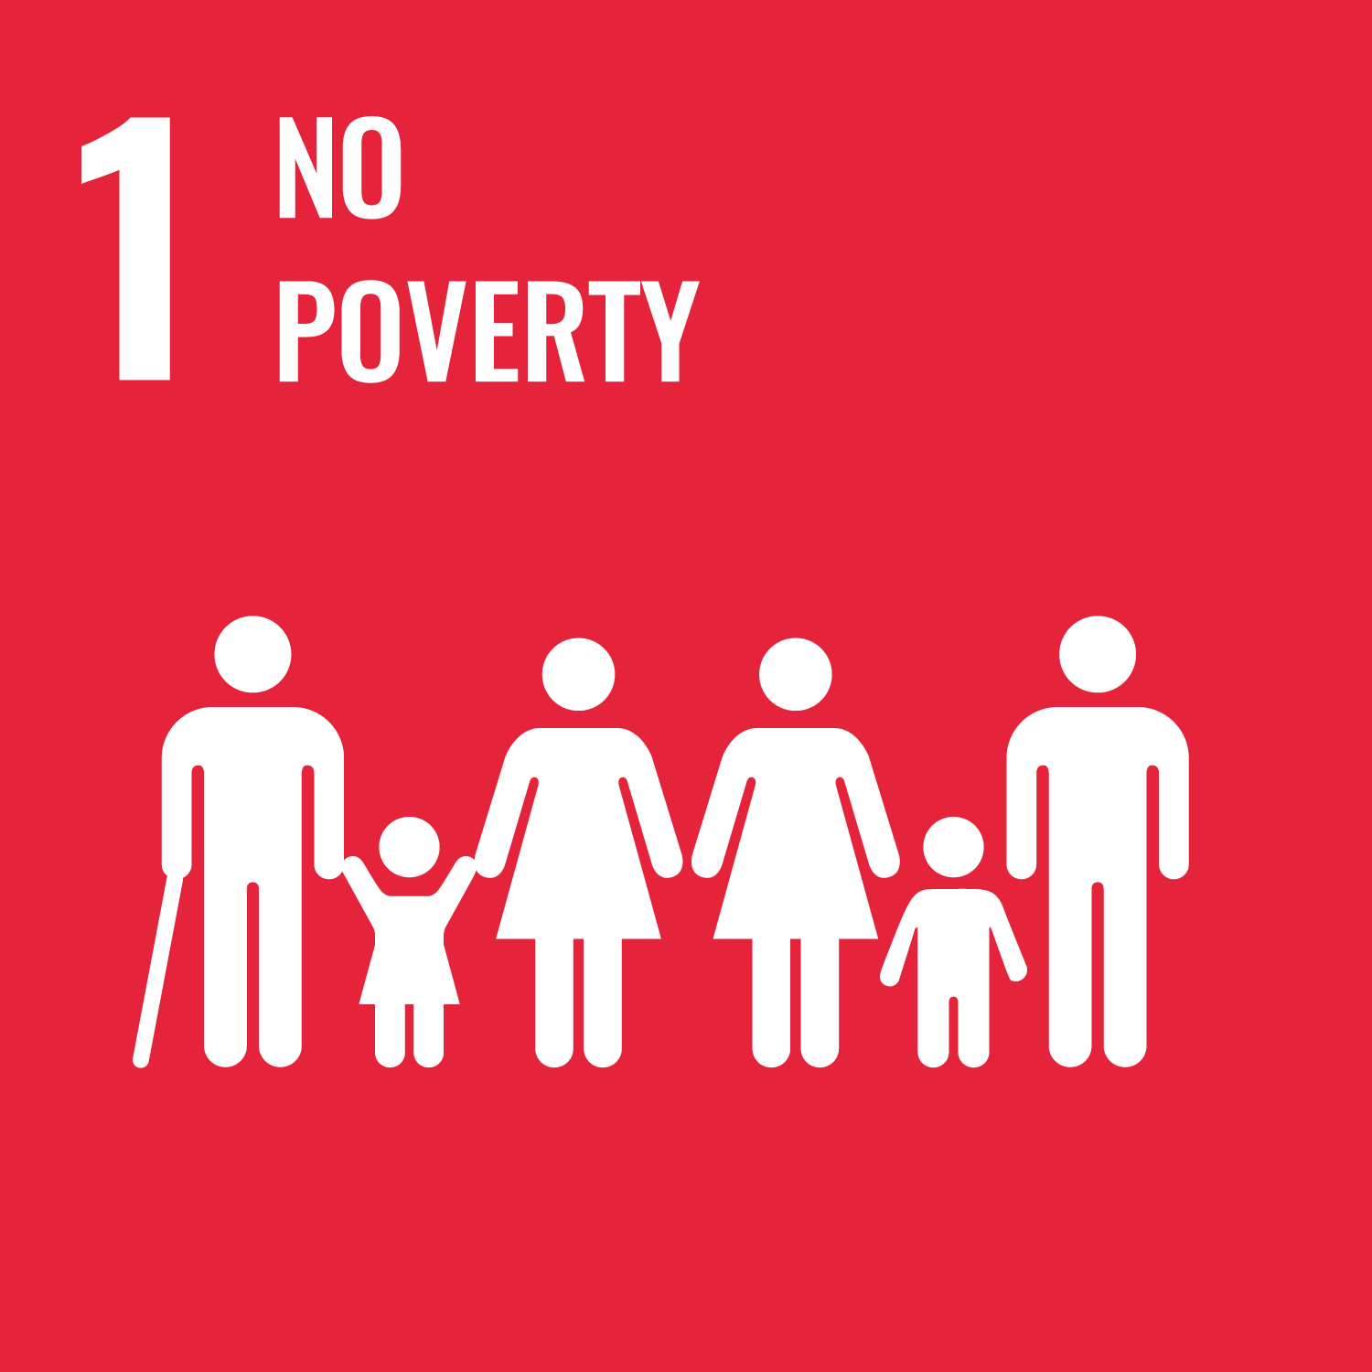

Goal 1 – SCONFIGGERE
LA POVERTA’
Barbara Baldazzi
Istituto Nazionale di Statistica - Istat

Slide 2
Il Goal 1 nell’Agenda 2030: «no poverty»
Nel 2015, con la firma dell'Agenda 2030, i governi si sono impegnati a porre fine alla povertà nei successivi 15 anni, in modo che tutte le persone, ovunque nel mondo, possano godere di uno standard di vita adeguato e abbiano le opportunità per raggiungere il loro pieno potenziale.
Per consentire alle persone di uscire dalla condizione di povertà è necessario garantire la parità di diritti, l’accesso alle risorse economiche e naturali, a quelle tecnologiche, alla proprietà e ai servizi di base. E’ necessario, inoltre, garantire tutti gli aiuti necessari alle comunità colpite da disastri legati al clima.
Per raggiungere l’obiettivo di abolire la povertà in tutte le nazioni bisogna operare su altri goal e target dell’Agenda, fortemente interconnessi con il Goal 1: ridurre le disuguaglianze (Goal 10 e Goal 5) e la malnutrizione e la fame (Goal 2), migliorare la salute e il benessere (Goal 3), promuovere una istruzione di qualità per tutti (Goal 4), dare la possibilità a tutti di avere un lavoro dignitoso (Goal 8) in un ambiente salvaguardato dai disastri legati al clima (Goal 13, Goal 14 e Goal 15), in città sicure, pacifiche e sostenibili (Goal 11 e Goal 16).

Slide 3
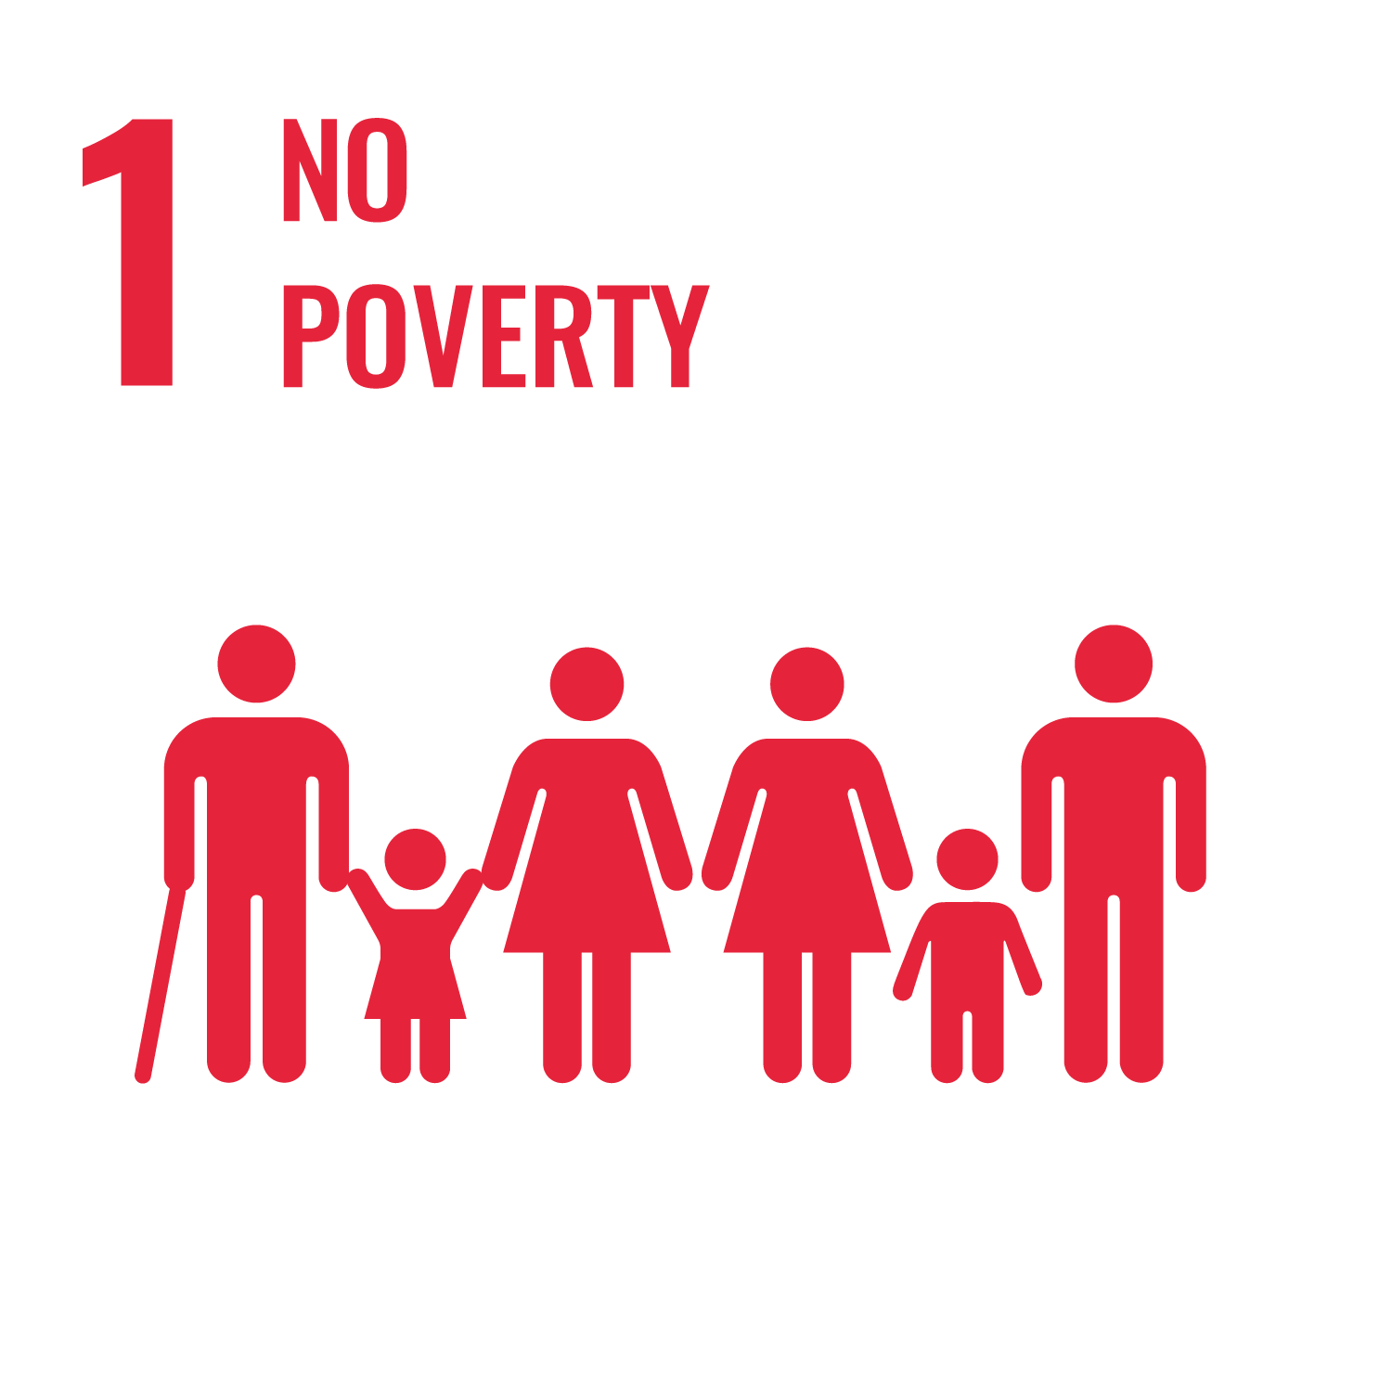
La povertà assoluta
L’incidenza della povertà assoluta è calcolata sulla base di una soglia corrispondente alla spesa mensile minima necessaria per acquistare un paniere di beni e servizi che, nel contesto italiano, è considerato essenziale per uno standard di vita minimamente accettabile.
Sono classificate come assolutamente povere le famiglie con una spesa mensile pari o inferiore al valore della soglia che varia, per costruzione, in base alla dimensione della famiglia, alla sua composizione per età, alla ripartizione geografica e alla dimensione del comune di residenza. I dati per calcolare l’incidenza provengono dall’Indagine Istat sulle spese per consumi delle famiglie inserita nel Programma Statistico Nazionale.
Ad esempio, nel 2019 una famiglia di 2 persone di età compresa tra 18 e 59 anni che vive in Centro Italia è considerata povera se spende meno di 1.098,81 euro al mese.
Calcola la soglia di povertà assoluta:
https://www.istat.it/it/dati-analisi-e-prodotti/contenuti-interattivi/soglia-di-poverta
Le statistiche dell’Istat sulla povertà assoluta – Anno 2019 https://www.istat.it/it/files//2020/06/REPORT_POVERTA_2019.pdf
Per conoscere meglio le misure sulla povertà assoluta
https://www.istat.it/it/archivio/252335

Slide 4
La povertà assoluta
Nel 2019, sono oltre 1.700.000 le famiglie in povertà assoluta (con un’incidenza pari al 6,4%), per un totale di 4.600.000 individui (incidenza pari al 7,7%). L’incidenza di povertà assoluta individuale è del 10,1% nel Mezzogiorno, del 6,8% nel Nord e del 5,6% nel Centro.
La povertà assoluta riguarda maggiormente i minori: oltre 1.137.000, con una incidenza del 11,4% e con valori più elevati nelle classi 7-13 anni (12,9%) e 4-6 anni (11,7%), rispetto alle classi 0-3 anni (9,7%) e 14-17 anni (10,5%). Infine, gli individui stranieri in povertà assoluta sono quasi 1.400.000, con una incidenza del 26,9% (tra gli italiani è del 5,9%).
1.2.1 Povertà assoluta individuale (incidenza)

Slide 5
Il rischio di povertà
L’indicatore di Rischio di povertà è la percentuale di persone che vivono in famiglie con un reddito netto equivalente inferiore a una soglia di rischio di povertà, fissata al 60% della mediana della distribuzione individuale del reddito netto equivalente.
Nel 2019 la soglia di povertà (calcolata sui redditi 2018) è pari a 10.299 euro annui (858 euro al mese) per una famiglia di un componente adulto. Per determinare le soglie di povertà di famiglie di ampiezza e composizione diversa si utilizza la scala OECD modificata.
1.2.2 Rischio di povertà

Slide 6
Perché si usano più misure di povertà?
La misura di rischio di povertà rimanda al concetto di diseguaglianza, in quanto si riferisce alla condizione reddituale media della popolazione.
Il rischio di povertà, infatti, è definito come la quota di popolazione con un reddito inferiore al 60% del reddito mediano equivalente. La soglia della povertà si abbassa quando diminuisce il reddito mediano, come accade nelle fasi di recessione; le persone a rischio di povertà possono così diminuire anche se non hanno migliorato le proprie condizioni.
Misure diverse = Concetti diversi
La misura di povertà assoluta non è invece sensibile a variazioni nel reddito mediano, ma solo a variazioni nei prezzi.
L’indicatore, infatti, misura la quota di popolazione che ha una spesa per consumi inferiore al valore monetario di un paniere di beni e servizi in grado di garantire uno standard di vita decoroso, valore che si modifica da un anno all’altro solo in funzione dei cambiamenti dei prezzi dei beni e servizi considerati.

Slide 7
La bassa intensità lavorativa
L’indicatore di bassa intensità lavorativa è la percentuale di persone che vivono in famiglie nelle quali il rapporto fra il numero totale di mesi lavorati dai componenti della famiglia durante l’anno e il numero totale di mesi teoricamente disponibili per attività lavorative è inferiore a 0,20. Ai fini del calcolo di tale rapporto, si considerano i membri della famiglia di età compresa fra i 18 e i 59 anni, escludendo gli studenti nella fascia di età tra i 18 e i 24 anni.
1.2.2 Bassa intensità lavorativa

Slide 8
La grave deprivazione materiale
L’indicatore di Grave deprivazione materiale è la percentuale di persone che vivono in famiglie che registrano almeno quattro segnali di deprivazione materiale sui nove seguenti:
essere in arretrato nel pagamento di bollette, affitto, mutuo o altro tipo di prestito;
non poter riscaldare adeguatamente l’abitazione;
non poter sostenere spese impreviste di 800 euro;
non potersi permettere un pasto adeguato almeno una volta ogni due giorni, cioè con proteine della carne, del pesce o equivalente vegetariano;
non potersi permettere una settimana di vacanza all’anno lontano da casa;
non potersi permettere un televisore a colori;
non potersi permettere una lavatrice;
non potersi permettere un’automobile;
non potersi permettere un telefono.
1.2.2 Grave deprivazione materiale

Slide 9
Le persone a rischio di povertà o di esclusione sociale
Un’altra forma di povertà ed esclusione sociale esaminata nel Goal 1 riguarda 3 problematiche che possono presentarsi nella vita di una persona e che sono:
1. vivere in famiglie a bassa intensità di lavoro;
2. vivere in famiglie a rischio di povertà;
3. vivere in famiglie in condizioni di grave deprivazione materiale.
Si definiscono a rischio di povertà o di esclusione sociale le persone che si trovano in almeno una di queste tre condizioni
Questo indicatore, e i 3 indicatori che lo compongono, sono misure condivise e costruite in ambito europeo e permettono i confronti internazionali
Le statistiche dell’Istat sulla il rischio di povertà ed esclusione sociale – Anno 2019
https://www.istat.it/it/files//2020/12/REPORT-REDDITO-CONDIZIONI-DI-VITA-E-CARICO-FISCALE-2018_2019.pdf
La banca dati Eurostat con gli indicatori di povertà ed esclusione sociale dei paesi europei
https://ec.europa.eu/eurostat/web/main/data/database

Slide 10
Le persone a rischio di povertà o di esclusione sociale
Questa misura di povertà o di esclusione sociale è una misura più «ampia» della povertà, raccoglie più popolazione, perché è un indicatore che segnala anche gli individui e le famiglie che sono in situazioni fragili, particolarmente vulnerabili, e che con il sopraggiungere di crisi economiche e di eventi personali negativi possono, con molta facilità, diventare poveri.
Nel 2019, la popolazione a rischio di povertà o di esclusione sociale è pari al 25,6% (circa 15 milioni 390 mila persone), in miglioramento (era 27,3% nel 2018). Questo andamento si deve soprattutto all’indicatore di bassa intensità lavorativa (10,0%) e a quello di grave deprivazione materiale (7,4%) mentre il rischio di povertà è stabile negli ultimi tre anni (20,1%).
1.2.2 Persone a rischio di povertà o di esclusione sociale

Slide 11
Goal 1: le misure della povertà
Target 1.1 - Entro il 2030, eliminare la povertà estrema per tutte le persone in tutto il mondo, attualmente misurata come persone che vivono con meno di $1,25 al giorno.
1.1.1 Percentuale di popolazione che vive al di sotto della soglia di povertà internazionale, per sesso, età, condizione occupazionale e ripartizione geografica (urbano/rurale)
Misure statistiche calcolate dall’Istat:

Slide 12
Goal 1: le misure della povertà
Target 1.2 - Entro il 2030, ridurre almeno della metà la percentuale di uomini, donne e bambini di ogni età che vivono in povertà in tutte le sue dimensioni in base alle definizioni nazionali.
1.2.1 - Percentuale di popolazione che vive al di sotto della soglia di povertà nazionale, per sesso ed età
Misure statistiche calcolate dall’Istat:

Slide 13
Goal 1: le misure della povertà
Target 1.2 - Entro il 2030, ridurre almeno della metà la percentuale di uomini, donne e bambini di ogni età che vivono in povertà in tutte le sue dimensioni in base alle definizioni nazionali.
1.2.2 - Percentuale di uomini, donne e bambini di ogni età che vivono in povertà (in tutte le sue dimensioni) in base alle definizioni nazionali
Misure statistiche calcolate dall’Istat:

Slide 14
Goal 1: le misure della povertà
Target 1.3 - Applicare a livello nazionale sistemi adeguati e misure di protezione sociale per tutti, includendo i livelli minimi, ed entro il 2030 raggiungere sostanziale copertura dei poveri e dei vulnerabili.
1.3.1 Percentuale di popolazione coperta da piani/sistemi di protezione sociale per sesso, distinta tra bambini, disoccupati, anziani, persone con disabilità, donne in gravidanza, neonati, vittime di infortunio sul lavoro, poveri e vulnerabili
Misure statistiche calcolate dall’Istat:

Slide 15
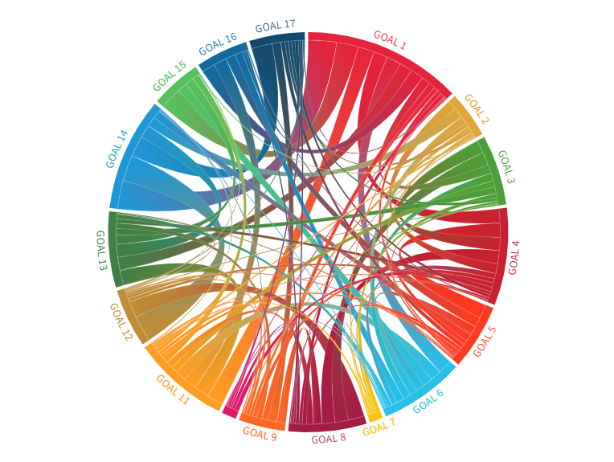
Goal 1: le misure della povertà
Target 1.4 - Entro il 2030, assicurare che tutti gli uomini e le donne, in particolare i poveri e i vulnerabili, abbiano uguali diritti riguardo alle risorse economiche, così come l'accesso ai servizi di base, la proprietà e il controllo sulla terra e altre forme di proprietà, eredità, risorse naturali, adeguate nuove tecnologie e servizi finanziari, tra cui la microfinanza.
1.4.1 Percentuale di popolazione/famiglie con accesso ai servizi di base
I «servizi base» previsti nei metadati dell’indicatore 1.4.1 riguardano l’accesso all’acqua potabile, alle strutture igienico-sanitarie, all’energia sostenibile e alla mobilità, all’alloggio, all’istruzione, all’assistenza sanitaria. L’indicatore 1.4.1 è, quindi, un esempio tipico di interconnessione tra obiettivi diversi perché considera che il raggiungimento dell’accesso a diversi servizi di base in un paese può essere monitorato analizzando diverse componenti, desunte da indicatori SDGs presenti in altri obiettivi. Soltanto il tasso di «sovraccarico del costo dell’abitazione”, infatti, è un indicatore presente unicamente nel 1.4.1, mentre gli altri indicatori sono presi da altri Goal.

Slide 16
Goal 1: le misure della povertà

Slide 17
Goal 1: le misure della povertà
Target 1.5 - Entro il 2030, costruire la resilienza dei poveri e di quelli in situazioni vulnerabili e ridurre la loro esposizione e vulnerabilità ad eventi estremi legati al clima e ad altri shock e disastri economici, sociali e ambientali.
1.5.1 Numero di decessi, dispersi e persone colpite da disastri per 100.000 persone
Misure statistiche calcolate dall’Istat:

Slide 18
Goal 1: le misure della povertà
Target 1.a – Garantire una significativa mobilitazione di risorse da una varietà di fonti, anche attraverso la cooperazione allo sviluppo rafforzata, al fine di fornire mezzi adeguati e prevedibili per i paesi in via di sviluppo, in particolare per i paesi meno sviluppati, ad attuare programmi e politiche per porre fine alla povertà in tutte le sue dimensioni
1.a.1 - Totale aiuti pubblici allo sviluppo (APS) di tutti i donatori che si concentrano sulla riduzione della povertà in percentuale del reddito nazionale lordo del paese beneficiario
1.a.2 - Percentuale di spesa totale del governo relativamente ai servizi essenziali (istruzione, sanità e protezione sociale)
Misure statistiche calcolate dall’Istat:

Slide 19

Il Goal 1: uno sguardo d’insieme
In Italia, sia nel 2018 sia nel 2019, si erano riscontrati miglioramenti per la gran parte degli indicatori: nel 2019, la popolazione a rischio di povertà o esclusione sociale era pari al 25,6% (circa 15 milioni 390 mila persone), in miglioramento (era 27,3% nel 2018). Il livello italiano rimaneva comunque superiore a quello europeo. Le disparità regionali erano molto ampie sia per l’indicatore composito sulla povertà o esclusione sociale, sia per i tre indicatori che lo compongono: il Mezzogiorno presentava i valori più elevati per tutti gli indicatori.
Quanto incide il covid sulla povertà?
Secondo le stime preliminari, nel 2020, la povertà assoluta è in aumento: le famiglie in povertà assoluta sono diventate oltre 2 milioni (il 7,7% del totale, da 6,4% del 2019, +335mila) per un numero complessivo di individui pari a circa 5,6 milioni (9,4% da 7,7%, ossia oltre 1milione in più rispetto all’anno precedente).
Stime preliminari sulla povertà assoluta nel 2020 sono qui
https://www.istat.it/it/files//2021/03/STAT_TODAY_stime-preliminari-2020-pov-assoluta_spese.pdf

Slide 20
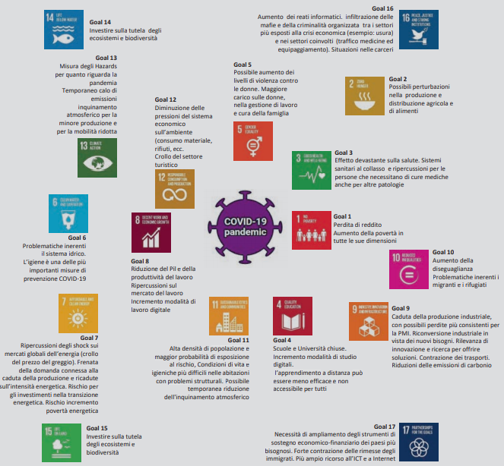
Il Goal 1: interconnessioni con la pandemia, impatti e conseguenze
Perdita di reddito dovuta ai lockdown e alla minore spesa della popolazione
Perdita del lavoro e aumento della disoccupazione
Aumento della povertà in tutte le sue dimensioni
Maggiore difficoltà di accesso alle cure mediche
Report Istat SDG, 2020

Slide 21
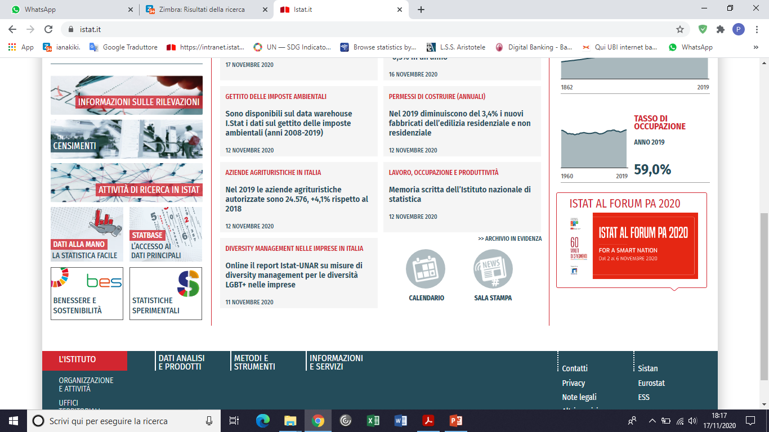

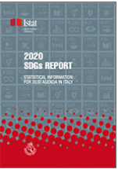
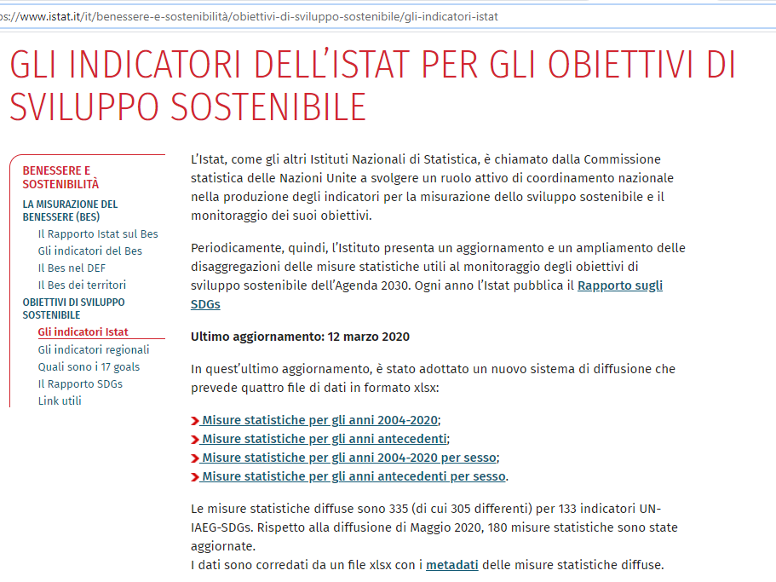

Il sistema informativo Istat-Sistan SDGs
https://www.istat.it/it/benessere-e-sostenibilit%C3%A0/obiettivi-di-sviluppo-sostenibile
https://www.istat.it/it/benessere-e-sostenibilit%C3%A0/obiettivi-di-sviluppo-sostenibile/il-rapporto-sdgs
https://www.istat.it/it/benessere-e-sostenibilit%C3%A0/obiettivi-di-sviluppo-sostenibile/gli-indicatori-istat
https://unstats.un.org/sdgs/indicators/indicators-list/

Slide 22
grazie
BARBARA BALDAZZI | barbara.baldazzi@istat.it

